Slide 1
Lottószelvény felismerése
Horanek Dávid

Slide 2
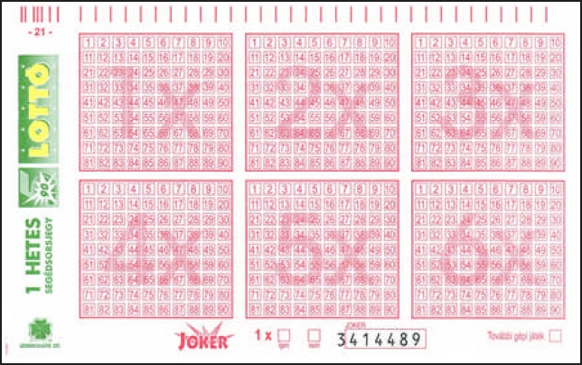
Feladat
A feladat egy lottószelvényen való szerencseszámok felismerése volt és ezek visszaadása, kiírása. Ehhez az ötöslottó szelvényét választottam alapul de egy minimális átalakítással a többin is működhet.

Slide 3
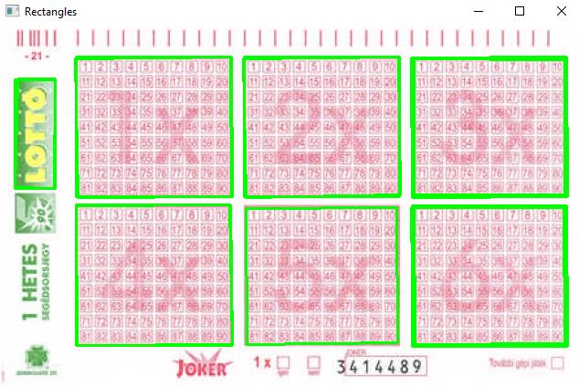
Az alakzatok felismerését a program végezte el, ezáltal téglalapokat keresett és rajzolta köréjük a zöld kontúrokat.
Ezen kontúrok segítségével már képes voltam kivágni a képeket és egyesével elemezni azokat. A minimális hiba a 7. téglalap jelentette valamint, hogy többször is megtalálta ugyanazon dobozokat.

Slide 4
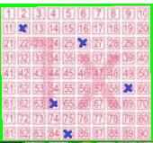
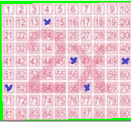
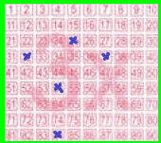
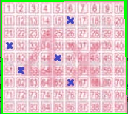
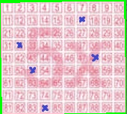
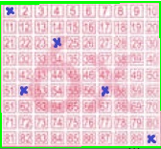
A kivágott képeket ezután cellákra kellett felosztani, hogy egyesével lehessen vizsgálni van-e rajta kék jelölés vagy sem.
Ha sikerült találnia kék színt akkor azon cellának képét elmentette egy listába valamint az „i” és „j” segítségével kiszámolta az ott elhelyezkedő számot és ezt szintén egy listába menti majd kiírja a konzolra téglalaponként.

Slide 5
Kód
A grayscale konverzióval szürkeárnyalatúvá alakítom a képet ezáltal egyszerűbb megtalálni az éleket majd a kereső algoritmus számára. Az blur segítségével elmosom a képet csökkentve a zajt ami szintén segíti majd az élek megtalálását. A canny-vel fogjuk detektálni az elmosott képeken.
Majd ezen a végső képen fogom megkeresni a kontúrokat és az algoritmus megnézi mely kontúrok hasonlítanak a téglalapra és ezeknek a csúcsait visszaadja a "rects" listában

Slide 6
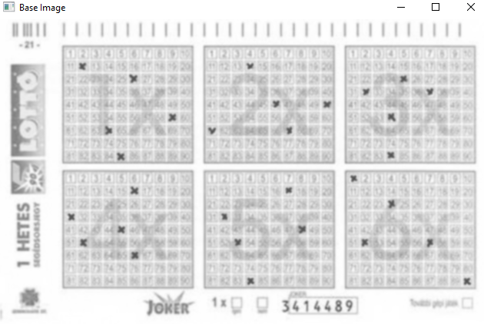
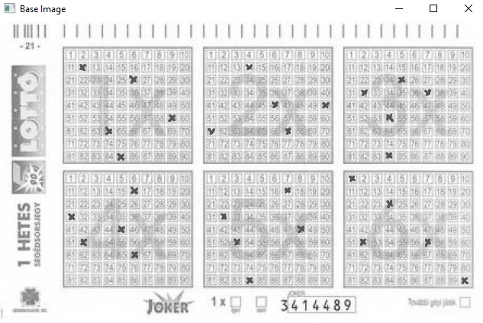
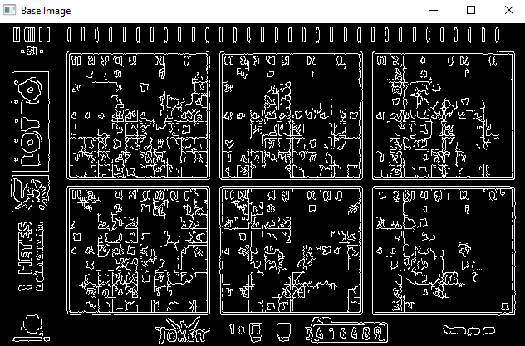
Blur
Grayscale
Edges

Slide 7

A rect felhasználásával fogom kivágni a képeket amik tartalmazzák a számokat viszont előtte megkell oldani a problémát, hogy egy adott téglalapot 2-szer 3-szor is megtalál. Ennek megfelelően kimentem mindegyiket egyszer és megvizsgálom ha -+5 pixelre van a következő X1-Y1 páros akkor azt eldobom és megyek a következőre
Ezután már csak a képek felosztására van szükség valamint a kék szín megtalálására. Egy HSV átalakítást is végeztem rajta ami jobban kiemeli a színt és a gép is jobban megtalálja. Ezután még végzek egy maskolást rajta és úgy keresem a kontúrt. Ha a kontúr nem nulla akkor elmenti az öt számot a listába is kiírja majd törli és újra beleírja a következőt.

